Slide 1
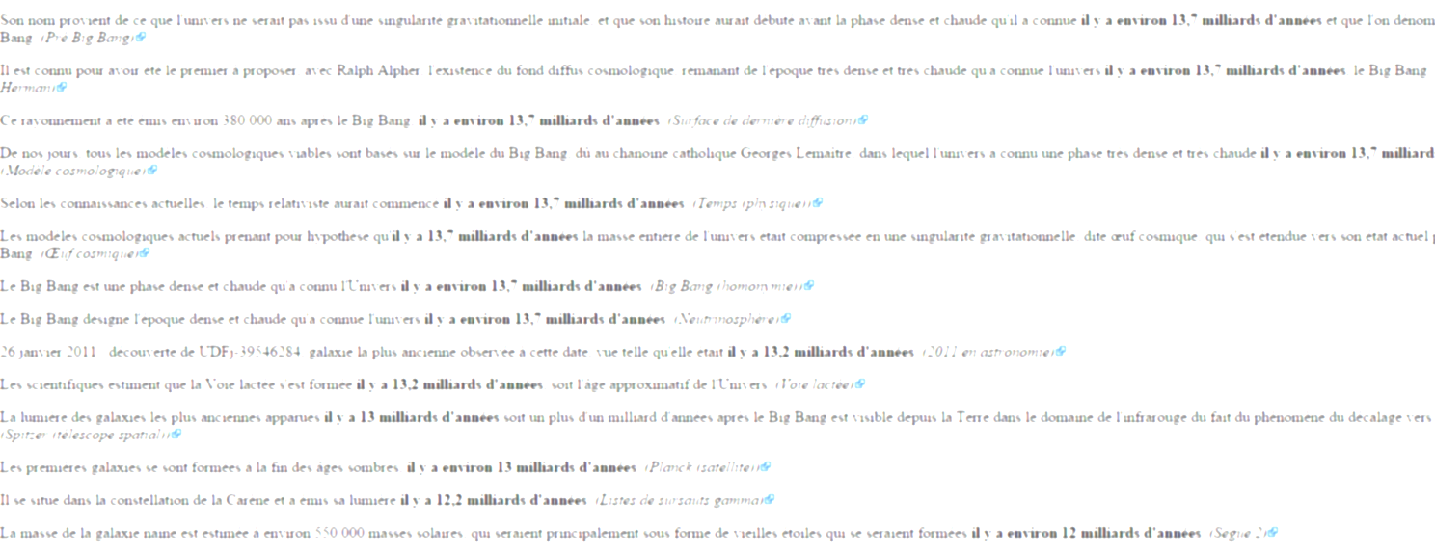
Histoires.xyz
.x
y
z
.xyz
Histoires.xyz

Slide 2


